Slide 1
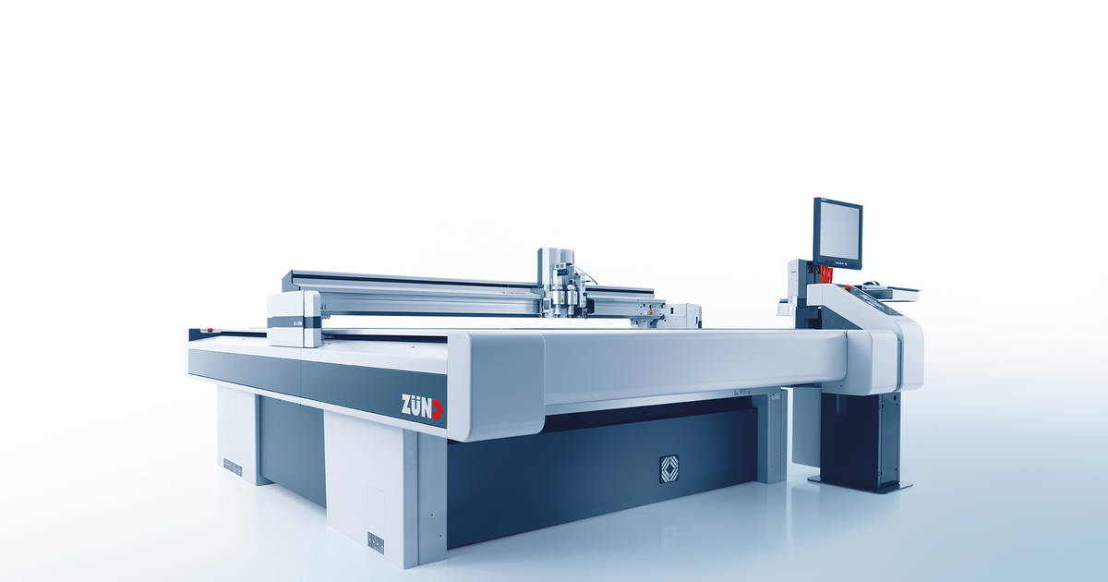
GUIDE DE CREATION D’UN FICHIER ZUND

Slide 2
Sommaire
Les bases : création d’un fichier
Les calques : CADRE / DESSINER / GRAVER / ENTAILLER / COUPER 1, 2 et 3 voire plus si besoin.
Les limites de la Zund
Les interdits
Inscriptions
Envoi des fichiers
Matériaux disponibles
Paiements

Slide 3
La création du fichier
Un fichier préparé pour la ZUND doit être converti/exporté en DXF.
L’unité de mesure doit être en millimètre, à l’échelle 1/1.
La surface de travail tout matériau confondu, est de 800 x 1200 maximum.
Créez un fichier «exprès» pour la découpe avec seulement les calques concernés, puis exportez seulement la sélection.
1 mm sur votre fichier = 1 mm découpé en taille réelle sur la planche de support.

Slide 4
Les calques
Ecrits sans caractère spécial et en majuscules.
CADRE : Dessiner un cadre du format du support utilisé (carton, SAGEX etc.)
si votre fichier n’apparait pas à la bonne échelle, le cadre sera la seule référence connue pour le remettre à la bonne échelle.
-> dans le même calque CADRE ajouter un second cadre d’une marge de 10 mm.
DESSINER : Comprend les informations écrites et le dessin en général, ainsi que le cartouche avec les informations de chaque planche :
NOM Prénom 1/3
NOM Prénom 2/3 etc (à positionner en haut à droite de la planche : cf capture d’ écran)
GRAVER/ENTAILLER : La gravure remplace le dessin dans certains cas de figure. Si vous souhaitez marquer l’emprise du bâti sur un sol pour ensuite coller vos bâtiments, la gravure au cutter sera plus discrète tandis que le dessin au stylo lui, sera visible si vos bâtiments ne sont pas parfaitement ajustés. ENTAILLER sera brièvement expliqué au chapitre COUPER.

Slide 5
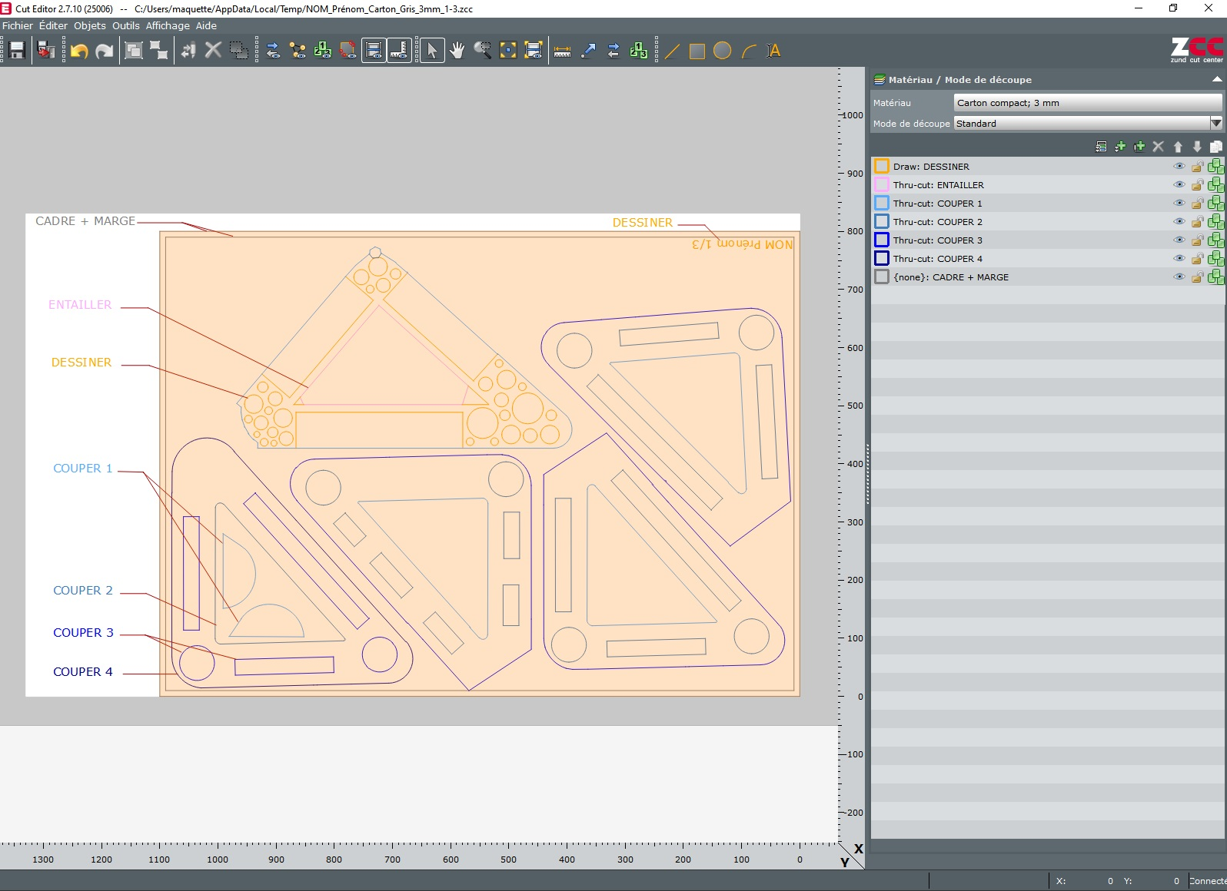
COUPER : L’ ordre des coupes doit s’effectuer depuis l’intérieur vers l’extérieur (cf. capture d’ écran à droite) pour éviter de découper dans une pièce susceptible de bouger.
Pour réduire le temps de découpe, les objets répétitifs/ identiques doivent être collés ensemble plutôt que disposés individuellement.
Dans le cas de figure ci-dessous, il est impératif de mettre le contour dans le calque ENTAILLER, évitant aux pièces de sauter en effet domino et de déclencher le faisceau de sécurité de la machine, la faisant s’arrêter immédiatement.

Slide 6
Les limites
Les pièces doivent être au minimum de la largeur égale à l’épaisseur du support utilisé :
- minimum 1.5 mm sur Carton 1 mm d’épaisseur
- minimum 2.5 mm sur Carton 2 mm d’épaisseur
- minimum 3.5 mm sur Carton 3 mm d’épaisseur
Elles doivent être espacées entre elles d’au moins 5 mm
La Zund plante le cutter et traverse directement la matière sans aucune délicatesse, contrairement à une main humaine qui prendra soin de couper de petites pièces fragiles.
Les petites pièces délicates seront donc recommandées à la main.

Slide 7
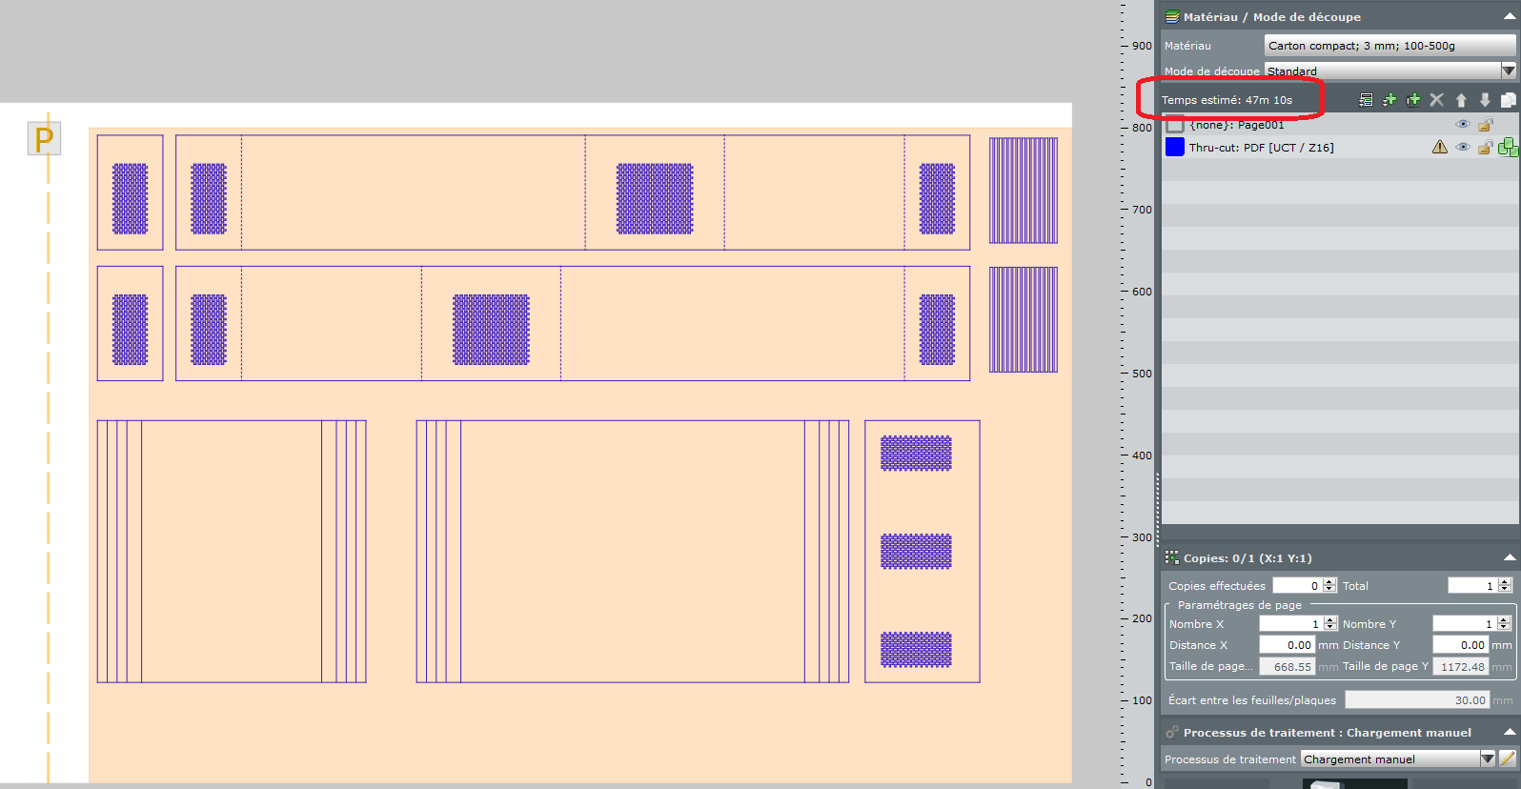
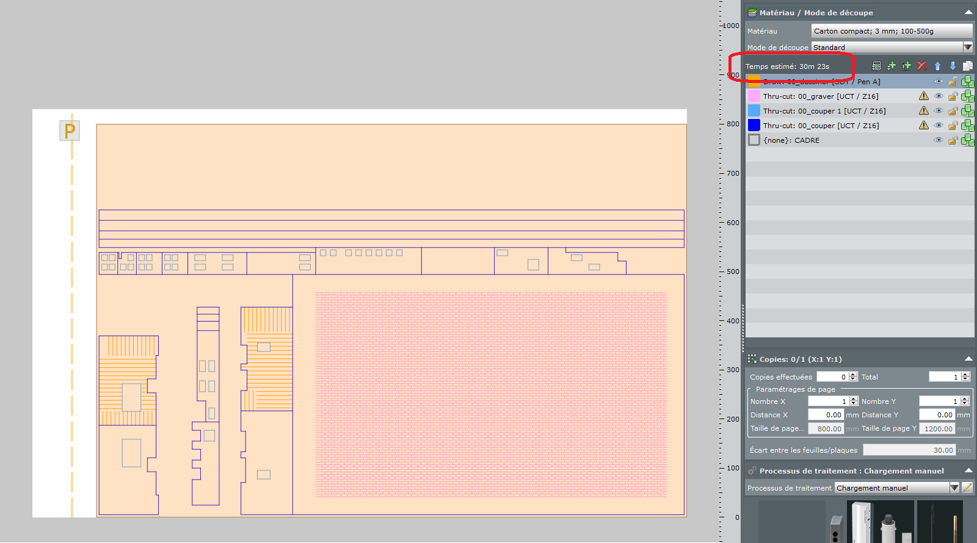
Les interdits
Il est formellement interdit de demander des fichiers types «moucharabieh» ou de dessiner/graver des textures type briques sur toute une planche, cela prend beaucoup trop de temps.
De plus, les différents supports (plans, coupes, élévations, 3D, maquettes) ont leurs informations qui leur sont propres, une façade en brique étant indiquée sur les planches papier, inutile donc de les représenter sur une maquette.

Slide 8
Inscriptions
Un tableau est affiché chaque semaine sur la porte d’entrée du local Zund, la semaine suivante est affichée tous les vendredis soirs au plus tard.
Inscription le matin pour un créneau l’après-midi au plus tard.
Inscription l’après-midi pour le lendemain matin au plus tard.
Créneaux 20 minutes par étudiant.e par jour (tout retard est décompté sur le créneau de l’étudiant.e)
2 créneaux max par étudiant.e par jour selon les disponibilités (sauf période examen)
Si les découpes dépassent le temps du créneau, la machine sera stoppée au bout du temps imparti (choisissez judicieusement vos pièces à découper)
Pas d’inscription en fin de journée si le tableau de réservation est vide SAUF THESARDS
Réservez des créneaux en début de plage horaire et à la suite des autres sans laisser de trou, pas en plein milieu ou fin de journée
Toute inscription ne respectant pas ces règles sera supprimée

Slide 9
Envoi des fichiers
Vous devez nommer vos fichiers de la manière suivante :
NOM Prénom Matériau Epaisseur nombre planches
- NOM Prénom Carton Gris 2 mm 1-3
- NOM Prénom Carton Gris 2 mm 2-3 etc
1 seul fichier par planche
Une fois vos fichiers prêts, envoyez-les sous un seul mail à l’adresse suivante :
ZUND.HEPIA@HESGE.CH accompagné d’au moins un «bonjour», ce ne sera jamais malvenu.
Les fichiers ne respectant pas les consignes seront refusés.
Vérifiez bien les dimensions de vos supports (Carton ou SAGEX) avant de créer votre fichier, sinon il sera refusé.

Slide 10
Matériaux disponibles (traitables à la Zund)
Carton Gris : 1 mm, 2 mm, 3 mm 800 x 1100
Carton Beige : 1 mm, 2 mm, 3 mm 800 x 1200
Carton Blanc : 1 mm 800 x 1100
Carton Blanc : 2 mm 800 x 1200
Carton Plume : 3 mm, 5 mm 700 x 1000
SAGEX 10 mm, 20 mm 500 x 1000
MDF / PLEXI / PET / CUIR / PAPIER
sont aussi possibles à traiter avec la ZUND mais vous devez apporter vos matériaux vous-mêmes.
MDF / PLEXI / PET sont découpés avec un autre outils, l’URT pourvu d’une fraise.
Chaque pièce doit être espacée de sa voisine d’au moins 10 mm.
Il est aussi possible de graver un dessin, du texte ou de débiter de la matière sur toute une surface, mais le processus est beaucoup plus long, à éviter en période d’examen.

Slide 11
Paiements
Assurez-vous de bien calculer le montant de vos découpes, en vous référant aux prix du magasin.
Apportez de quoi régler vos découpes lorsque vous venez les récupérer.
Aucune planche ne sera délivrée sans paiement
Nous avons tous les supports/ matériaux à disposition dans le local de la Zund, vous avez juste à régler ce qui a été utilisé pour vous
En période d’examen, déposez un paiement d’avance pour faciliter la sortie de vos planches, puis vous viendrez vous-même réclamer votre monnaie

